Slide 1
Fonctions polynômes de degré 2
La forme canonique

Slide 2

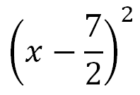
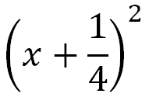
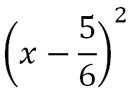
Développer
a.
b.
c.
d.

Slide 3




Compléter
a.
b.
c.
d.

Slide 4




Compléter
a.
b.
c.
d.

Slide 5

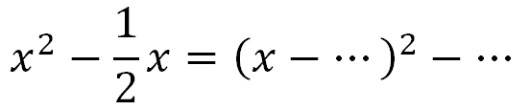

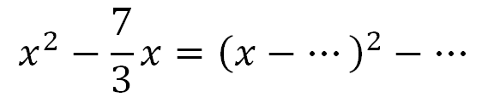
Compléter
a.
b.
c.
d.

Slide 6




f (x) est-elle sous forme canonique ?
a.
b.
c.
d.

Slide 7
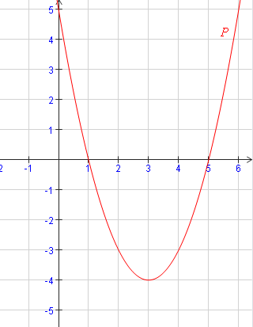




Retrouver l’expression de f (x) d’après la courbe de f
a.
b.
c.
d.

Slide 8
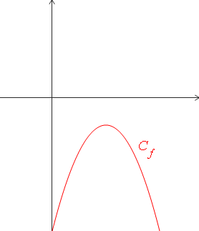
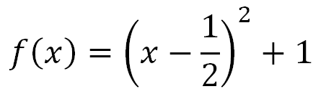



Retrouver l’expression de f (x) d’après la courbe de f
a.
b.
c.
d.

Slide 9
Soit f (x) = (x-3)(x-5) pour tout x
Donner les coordonnées du sommet de la courbe représentant f.
Donner la forme canonique de f.

Slide 10
Soit f (x) = (x-3)² - 4 pour tout x
Donner l’extremum de f sur ℝ.
Donner le tableau de variation de f.

Slide 11
Vrai ou Faux ?
a. Si f (x) = (x - 3)² - 2, la parabole représentant f coupe 2 fois l’axe des abscisses.
b. Si f (x) = - (x +1)² - 2, la parabole représentant f coupe 2 fois l’axe des abscisses.
c. Si f (x) = - (x - 3)² + 4, la parabole représentant f coupe 2 fois l’axe des abscisses.

Slide 12
Solutions

Slide 13

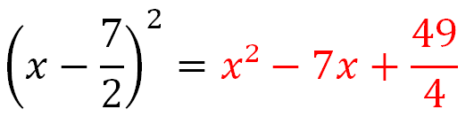
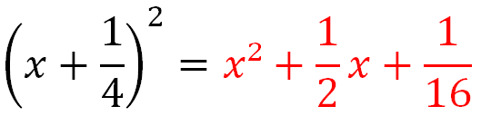
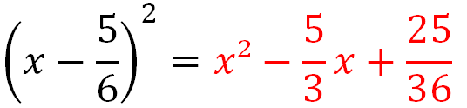
Développer
a.
b.
c.
d.

Slide 14


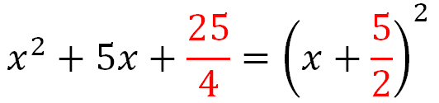
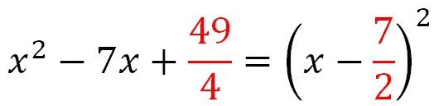
Compléter
a.
b.
c.
d.

Slide 15


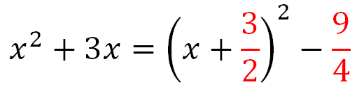
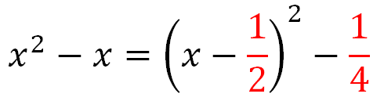
Compléter
a.
b.
c.
d.

Slide 16
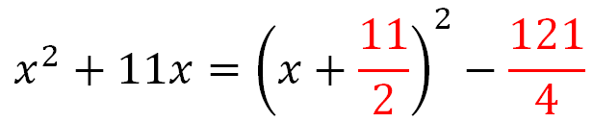
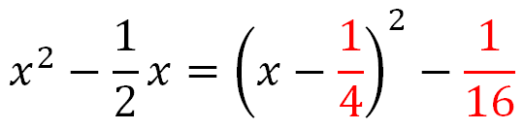
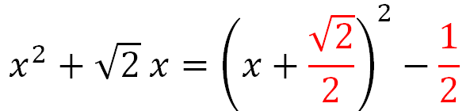
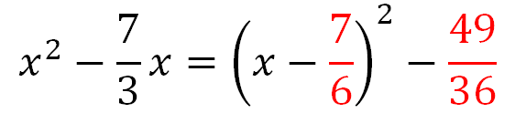
Compléter
a.
b.
c.
d.

Slide 17
f (x) est-elle sous forme canonique ?
a.
b.
c.
d.
Oui
Non
Oui
Oui

Slide 18
Retrouver l’expression de f (x) d’après la courbe représentant f
a.
b.
c.
d.

Slide 19
Retrouver l’expression de f (x) d’après la courbe de f
a.
b.
c.
d.

Slide 20


Soit f (x) = (x-3)(x-5) pour tout x
Donner les coordonnées du sommet S de la courbe représentant f.
Donner la forme canonique de f.

Slide 21
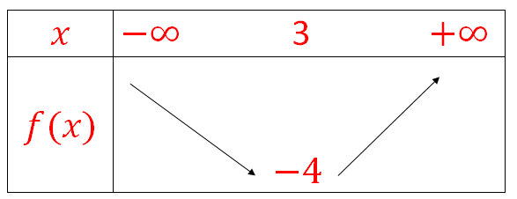
Soit f (x) = (x-3)² - 4 pour tout x
Donner l’extremum de f sur ℝ.
Donner le tableau de variation de f.

Slide 22
Vrai ou Faux ?
Vrai
a. Si f (x) = (x - 3)² - 2, la parabole
représentant f coupe 2 fois l’axe des abscisses.
b. Si f (x) = - (x +1)² - 2, la parabole
représentant f coupe 2 fois l’axe des abscisses.
c. Si f (x) = - (x - 3)² + 4, la parabole
représentant f coupe 2 fois l’axe des abscisses.
Faux
Vrai

